Slide 1
Сортировка слияниями
Слияние двух или нескольких отсортированных массивов в один отсортированный массив

Slide 2
Что такое отсортированный массив?
В математике на произвольном множестве G может быть задано отношение ρ, называемое отношением сравнения, если для любых a, b, c из G выполняется условие:
Если (a ρ b) и (b ρ c), то (a ρ c)
Для кольца целых чисел или полей действительных чисел таким отношением сравнения является привычное нам отношение сравнения “больше-меньше” и обозначаемое символами
< > <= >=

Slide 3
Что такое отсортированный массив?
Одномерный массив [a₀, a₁, … , a_{N-1}] называется отсортированным относительно отношения сравнения ρ если выполняется условие
Если i<j , то (a_{i} ρ a_{j})
В наиболее частых ситуациях мы рассматриваем либо массивы целых чисел, либо массивы действительных чисел, и упорядочиваем массивы либо по возрастанию, либо по убыванию

Slide 4
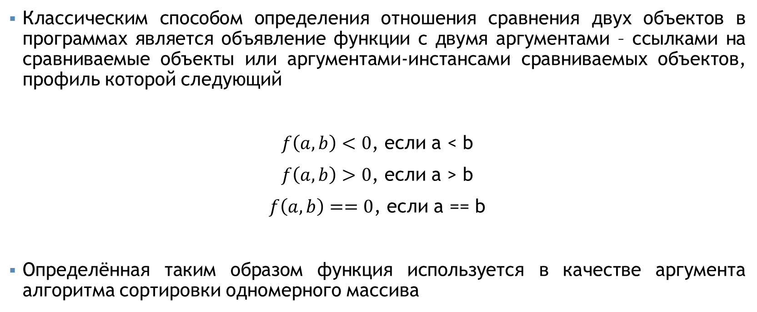
Как определяется отношение сравнения в программах
Классическим способом определения отношения сравнения двух объектов в программах является объявление функции с двумя аргументами – ссылками на сравниваемые объекты или аргументами-инстансами сравниваемых объектов, профиль которой следующий
$f\left(a,b\right)<0$, если a < b
$f\left(a,b\right)>0$, если a > b
$f\left(a,b\right)==0$, если a == b
Определённая таким образом функция используется в качестве аргумента алгоритма сортировки одномерного массива

Slide 5
Как определяется отношение сравнения в программах
Для сравнения двух целых чисел в программах объявляется функция следующего вида
int compare(int a,int b) { return (a-b); }
Очевидно, что для такой функции выполнено
compare(a,b) < 0 если a < b
compare(a,b) > 0 если a > b
compare(a,b) == 0 если a == b
Для определения обратного порядка сортировки достаточно умножить данную функцию на -1

Slide 6
Слияние двух или нескольких отсортированных массивов в один отсортированный массив
Базовым алгоритмом для алгоритма сортировки слияниями является алгоритм слияния двух или нескольких отсортированных массивов в один отсортированный массив
На вход алгоритма поступают отсортированные одномерные массивы различной длины. Без ограничения общности, рассмотрим отсортированные по-возрастанию массивы.
Каждый массив рассматривается как очередь из элементов
Пока в очередях есть элементы, то сравниваем первые элементы из очередей и наименьший элемент переносим в конец итогового массива, при этом соответствующая очередь уменьшается.
Если осталась только одна непустая очередь, то все её элементы переносим в конец итогового массива

Slide 7
Слияние двух или нескольких отсортированных массивов в один отсортированный массив
Схема слияния массивов
Выбор минимального значения

Slide 8
Слияние двух или нескольких отсортированных массивов в один отсортированный массив
Алгоритм слияния двух или нескольких отсортированных массивов в один отсортированный массив применяется также и в других алгоритмах сортировки, например:
На шаге чётно-нечётной сортировки, с реализацией, производящей слияние двух массивов в один отсортированный
На шаге битонической сортировки, при слиянии уже отсортированных массивов размера степени двойки.
Может также применятся на шаге корзинной сортировки, в зависимости от выбора способа формирования корзин

Slide 9
Сортировка слияниями
Для сортировки слияниями используется следующий алгоритм:
Разделяем исходный массив на несколько подмассивов
Производим сортировку каждого массива либо рекурсивным вызовом алгоритма, либо каким-либо другим алгоритмом сортировки
Производим слияние отсортированных подмассивов в итоговый массив
Примечание - Можно производить рекурсивное деление подмассивов вплоть до размера из одного элемента. Очевидно, что массив из одного элемента является отсортированным массивом.

Slide 10
Сортировка слияниями
Схема сортировки слияниями
Исходный неотсортированный массив
Итоговый отсортированный массив

Slide 11
Использование сортировки слияниями при параллельной обработке
Алгоритм слияния двух или нескольких отсортированных массивов в один отсортированный массив используется при параллельной обработке обычно только как часть общего алгоритма, выполняемого в потоке или на процессоре, поскольку не может быть разделён на независимые задачи, выполняемые параллельно. Для этого алгоритма требуется последовательный доступ к данным подмассивов-очередей.
Параллельность сортировки слияниями может быть получена только на параллельной обработке подмассивов, на которые будет разделён исходный массив

